Slide 1
Die sagte sprong
Vooraf
Sê aan die leerders hulle moet nou binne 30 min ‘n opstel skryf. Die onderwerp is : As ek net vroeër geweet het …
Druk hulle en sê hul vinniger maak.
Spreek voor die tyd af met ‘n leerder dat u “sy opstel” gaan neem en voorlees.(sien volgende skyfie)
Sê dit is nie goed nie. Hy moet so ‘n draai loop om inspirasie te kry.
Spreek voor die tyd af waar hy die tweede opstel kry. (Skyfie 2)
Wanneer die leerder inloop, laat val ‘n laken oor hom.
Van onder die laken roep hy/sy weet wat hy nou gaan skryf.
Laat hom toe om so ‘n rukkie te sit en dan lees hy “sy opstel “ voor.(skyfie 2)
Gesels so ‘n bietjie oor inspirasie – verwys na ligte val van laken;sagte aanraking, maar presies geweet wat hy wil skryf.
Sheila Cussons

Slide 2
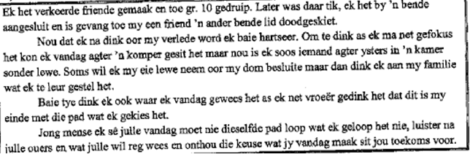

Slide 3
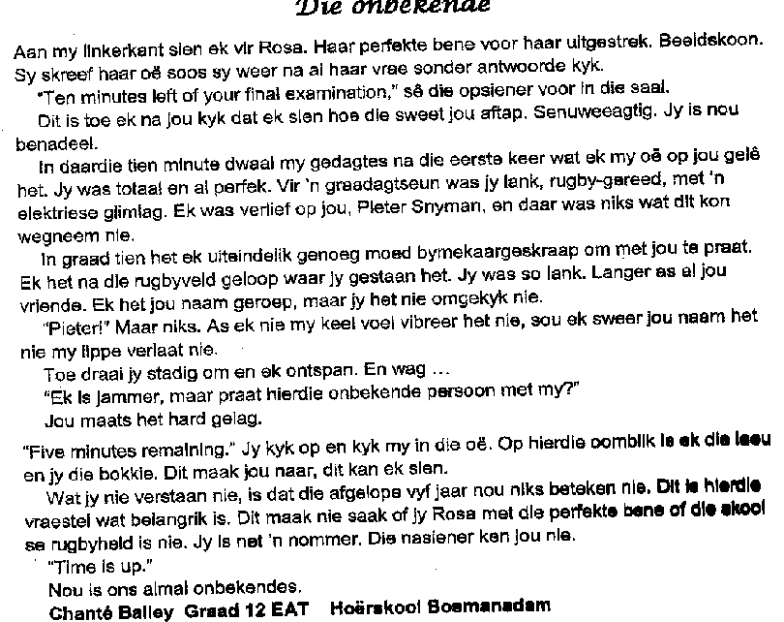

Slide 4
Die sagte sprong
Vooraf
Trek hierdie aanvanklike nie-weet-nie en latere weet deur na God se wil in elkeen se lewe.
Laat leerders gesels oor God se daarwees in jou lewe sonder dat jy werklik daaraan dink - Die sagte val van die laken.(Daaglikse op- staan, beweeg ens.)
Laat leerders vertel oor daadwerklike ingryping van God in lewens.
Sheila Cussons

Slide 5
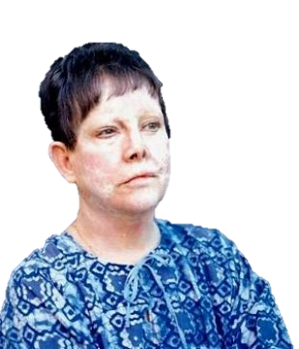
Sheila Cussons (1914-2004)
Terwyl sy in 1974 alleen by hul vakansiehuis op die Costa Brava was om te gaan skilder, het ’n gasstoof in die kombuis ontplof. Sy het ernstige brandwonde opgedoen. Eers drie dae later het haar seun haar daar gekry.
Sy was lank in ’n koma. Toe sy bykom, moes sy hoor dat vingers van albei haar hande, asook haar een been geamputeer is, terwyl haar gesig vir altyd die letsels van die brand sou dra. Haar vrees was dadelik: ”Sal ek weer kan skryf en skilder? Ek is ’n skeppende mens en ek het my hande nodig.”
Sy word beskou as die belangrikste religieuse digter in Afrikaans.
© Vlymskerp 2017

Slide 6
Die mistiek, die muse…
Om te dig is vir Sheila Cussons ’n goddelike opdrag.
Haar worsteling om helderheid te kry oor die wese van God is die sentrale dryfkrag in haar digterskap.
Selfs iets wat eenvoudig, nietig of niksbeduidend lyk, (’n koekie seep, ’n tandeborsel, trane, ys in ’n glas of ’n kakkerlak) kan aanleiding gee tot daardie “sagte sprong”, tot God se “vasvat”, dit wil sê tot ’n religieuse ervaring.
© Vlymskerp 2017

Slide 7
Die sagte sprong
Alliterasie –beklem toon sagtheid.
Metafoor.
God se aanraking/teenwoordigheid= ‘n sagte sprong.
Die aanraking is sag (sagte), maar tog vol krag en beweeglikheid (sprong)
Reël 1- 6 Intellektuele belewing – aanraking van die verstand - weet van God se teenwoordig- heid - weet God dring hom nie op aan die mens nie. - hierdie wete is van korte duur, maar tog ‘n sterk wete. - hierdie wete van sy teenwoor- digheid laat jou verwonderd. - hierdie wete word nog lank ont- hou. | Reël 7- 11 Geestelike en emosionele belewing – iets wat die bewussyn tot in die lewe tref - maak ‘n sprong vanaf intellek tot geestelike & emosionele. - die gevolg van hierdie ervaring is positief. (vreugde) - praat direk met God - besef God se ingryping is soms kragdadig. - word dan intens bewus van Sy Goddelikheid
Tema:
As ‘n mens na aan God leef, vervul dit die mens met ‘n intense belewenis van die
Hoër mag en die vreugde wat sodanige besef bring.

Slide 8
Verduideliking van belewing volg.
Die aanraking is onverwags − skielik. En dit is daar vir ’n oomblik, dis lig.
Dit kom wanneer dit nie verwag word nie: ’n aanraking van die verstand lig soos ’n veer, vlugtig maar presies
en jy dink as sy ligtheid so is, so potent dat die aandag nog lank daarna die indruk behou, hoe moet sy vasvat wees?
Gedagte/idee/
besef/insig – belewing met die verstand
vergelyking
net vir ’n oomblik
Dit is presies en duidelik en noukeurig en ook baie sterk. So sterk dat jy dit lank daarna nog presies kan onthou.
Sagte aanraking
sterk, kragtig
invloed
Die indruk van die ligte aanraking bly behoue – dit draal in jou.
Iets wat jou verstand vasvat sodat jy aan niks anders kan dink nie, sodat jy net daarop konsentreer.

Slide 9
Alles wat vooraf gebeur
Belewing van God se teenwoordigheid
Skeiding
Nou verdiep die indruk
Al is dit net vir ’n oomblik daar, is die indruk wat dit laat blywend. Dit transformeer jou; tref jou bewussyn tot in die lewe.
: Dit kom wanneer dit nie verwag word nie: iets wat die bewussyn tot in die lewe tref, iets soos ’n sagte sprong – vreugde, verbasing, vreugde, herkenning: hoe moet u vasvat wees?
“consciousness”
sprong: letterlik in die lug spring OF om te spring van een gedagte of i- dee na ’n volgende Progressie
metafoor
verwondering
sterk, kragtig
Reaksie op die vasvat
Alliterasie & herhaling versterk die vreugde.Ervaar dit intens
Spreker is hier in direkte gesprek met God. Baie meer persoonlik.
Leestekens vertraag leestempo. Beklemtoon so emosies wat sy er vaar.
As iets só lig, só potent, só lewensvernuwend is, soveel ekstatiese ervaring losmaak, jou só naby aan God bring, hoe gaan die uiteindelik omhelsing nie wees nie?!
Progressie : sy - U

